Slide 1
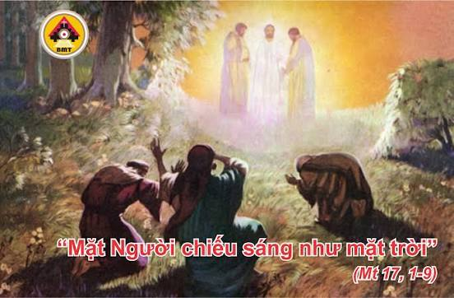

THỨ NĂM TUẦN XVIII THƯỜNG NIÊN A

Slide 2
Ca Nhập Lễ
Trong một đám mây sáng chói, Thánh Thần xuất hiện và có tiếng Chúa Cha phán rằng: Này là Con Ta yêu dấu, rất đẹp lòng Ta, các ngươi hãy nghe lời Người.

Slide 3

Bài Đọc 1: Ðn 7, 9-10. 13-14
"Áo Người trắng như tuyết".
Trích sách Tiên tri Ðaniel.

Slide 4
Đáp Ca
Tv 96, 1-2. 5-6. 9
Đáp: Chúa hiển trị, Chúa là Ðấng tối cao trên toàn cõi đất (c. 1a và 9a).

Slide 5
Alleluia: Mt 17, 5c
Alleluia-alleluia: – Này là Con Ta yêu dấu rất đẹp lòng Ta, các ngươi hãy nghe lời Người. – Alleluia.

Slide 6
Phúc Âm: Mt 17, 1-9

Slide 7


Slide 8

DÂNG LỄ

Slide 9
CA HIỆP LỄ
Khi Chúa Kitô tỏ mình ra, thì chúng ta sẽ giống như Người, vì Người thế nào, chúng ta sẽ thấy như vậy.

Slide 10
THỨ NĂM TUẦN XVIII THƯỜNG NIÊN A

